Slide 1

ΣΕΙΣΜΟΣ
Δημιουργός Λιχριδά Βασιλική

Slide 2


Slide 3


Slide 4
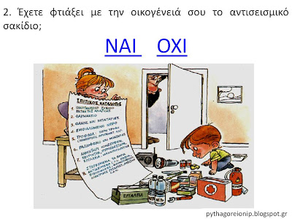

Slide 5
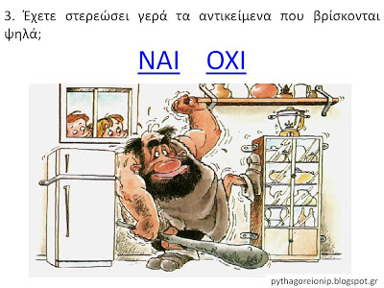

Slide 6
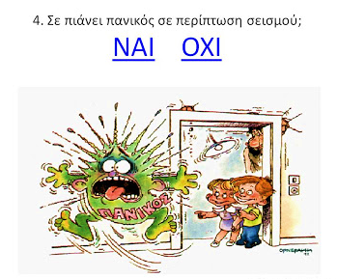

Slide 7
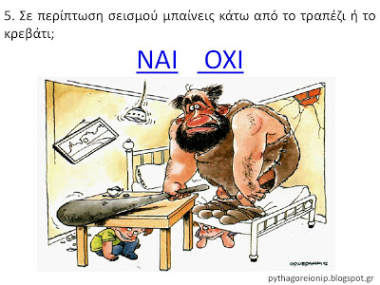

Slide 8
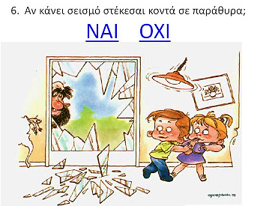

Slide 9
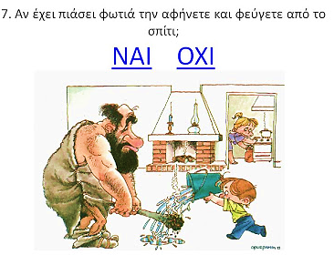

Slide 10
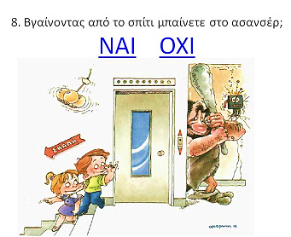

Slide 11
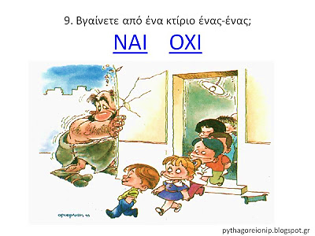

Slide 12
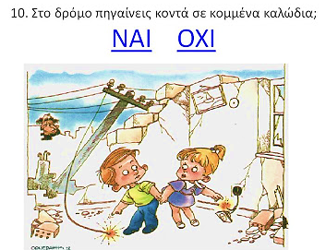

Slide 13
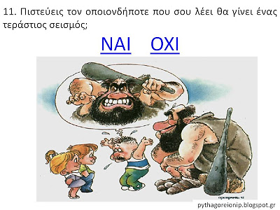

Slide 14
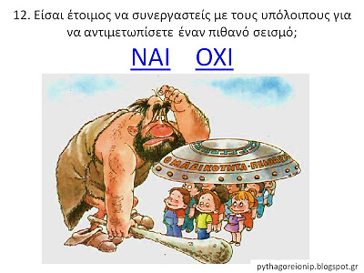

Slide 15
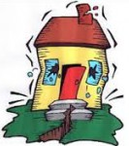
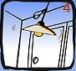
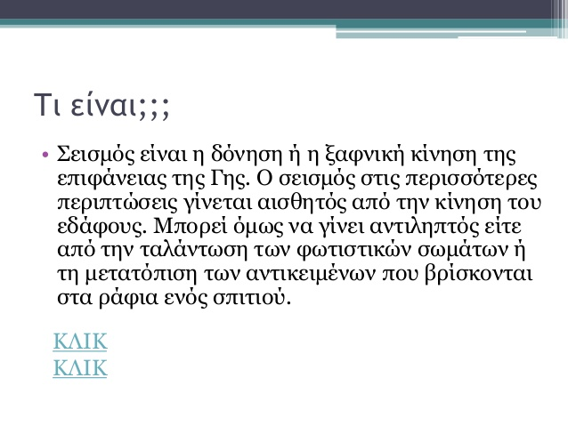
Πώς καταλαβαίνουμε ότι γίνεται σεισμός;

Slide 16
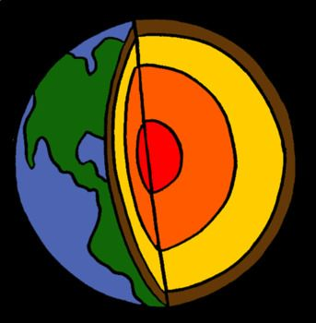
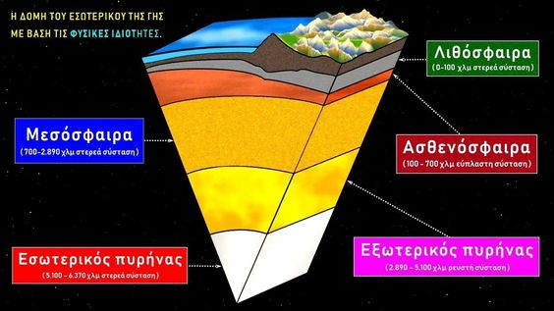
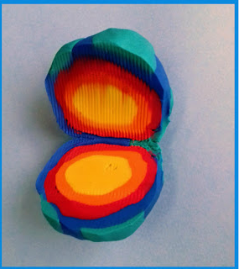
Πώς δημιουργείται ο σεισμός; το εσωτερικό της γης.....οι κινήσεις των λιθοσφαιρικών πλακών

Slide 17
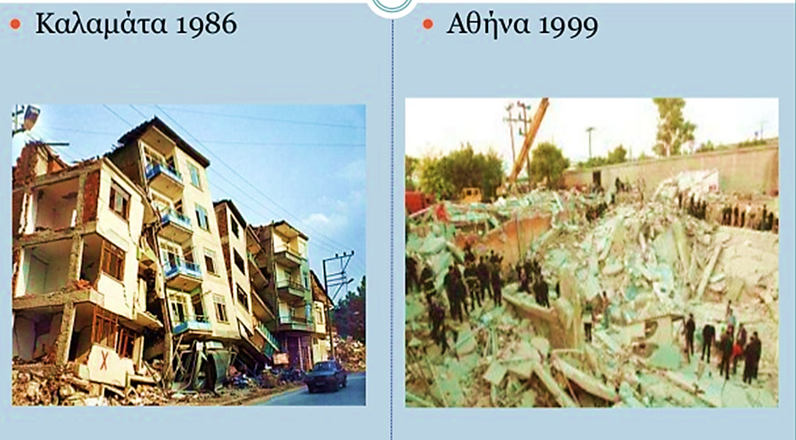
Η γη που πατάμε και κτίζουμε τα σπίτια μας είναι σταθερή. Κάποιες φορές νοιώθουμε τη γη να κουνιέται. Τότε γίνεται σεισμός. Ο σεισμός γίνεται ξαφνικά και τελειώνει γρήγορα. Μερικές φορές η δύναμη που έχει ο σεισμός είναι πολύ μεγάλη. Με τον σεισμό μπορεί να ραγίσουν τοίχοι, να σπάσουν τζάμια, να πέσουν κάτω βαριά πράγματα. Μπορεί να κοπεί το ρεύμα, το νερό, το τηλέφωνο.

Slide 18
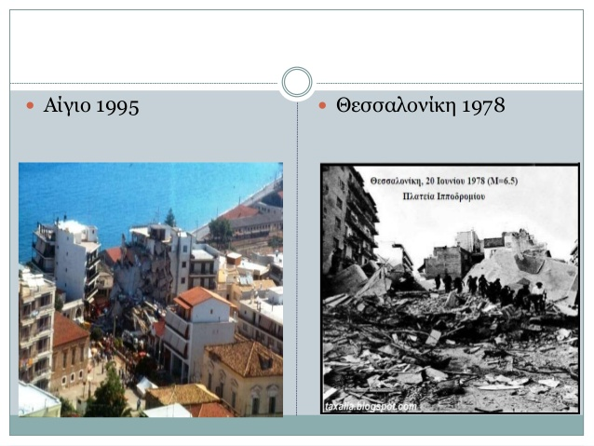

Slide 19
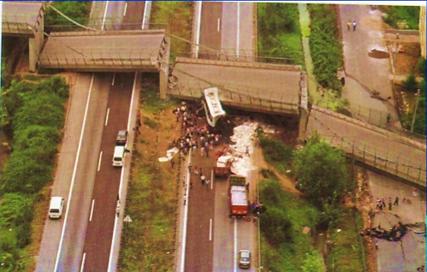
Καταστροφή οδικών αρτηριών

Slide 20
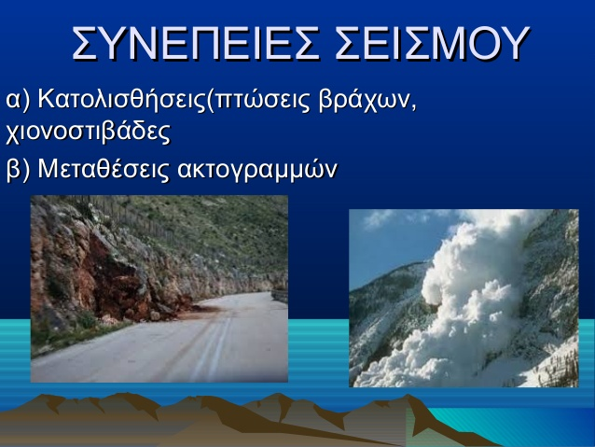

Slide 21


Slide 22
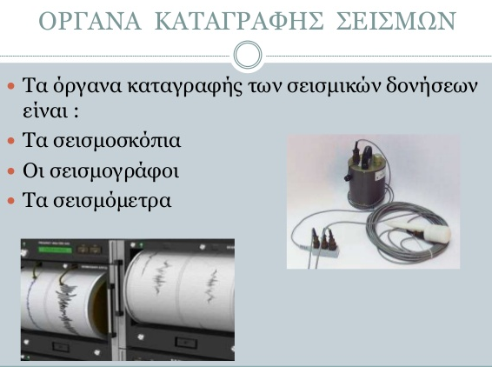

Slide 23
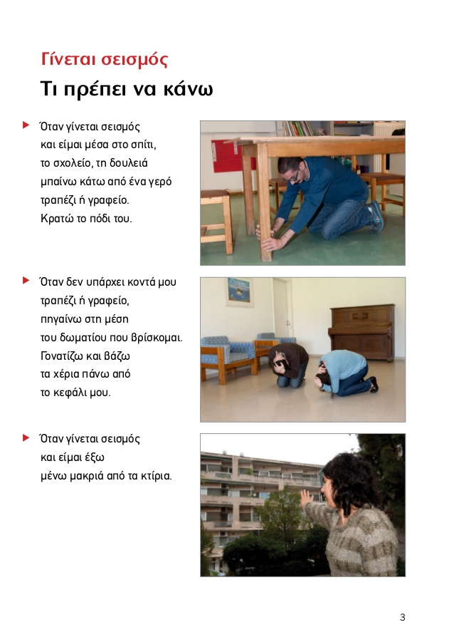
Γίνεται σεισμός:
Τι πρέπει να κάνω;
Όταν γίνεται σεισμός και είμαι μέσα στο σπίτι, το σχολείο, τη δουλειά μπαίνω κάτω από ένα γερό τραπέζι ή γραφείο. Κρατώ το πόδι του.
Όταν δεν υπάρχει κοντά μου τραπέζι ή γραφείο, πηγαίνω στη μέση του δωματίου που βρίσκομαι. Γονατίζω και βάζω τα χέρια πάνω από το κεφάλι μου.
Όταν γίνεται σεισμός και είμαι έξω μένω μακριά από τα κτίρια.

Slide 24
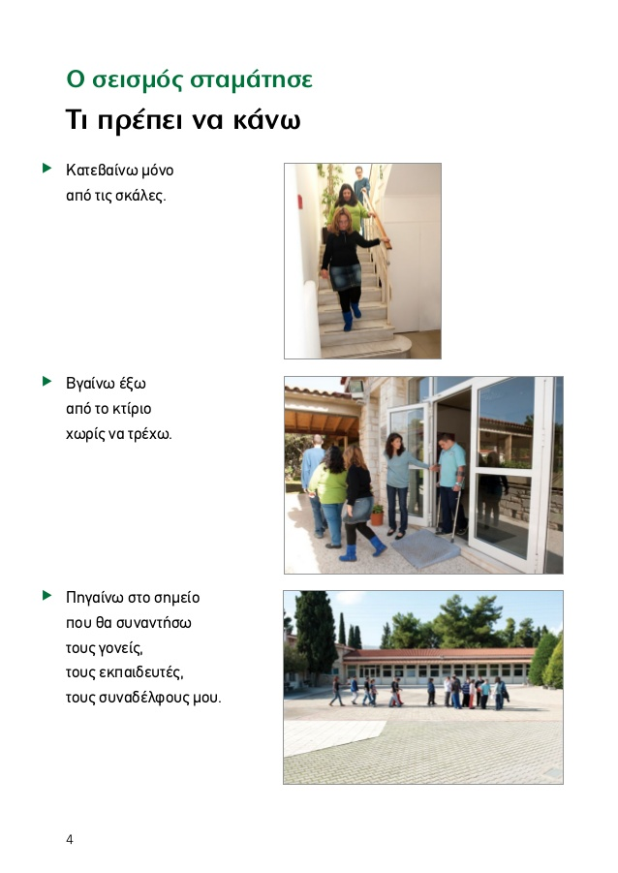
Ο σεισμός σταμάτησε. Τι πρέπει να κάνω;
Βγαίνω έξω από το κτίριο χωρίς να τρέχω.
Κατεβαίνω μόνο από τις σκάλες.
Πηγαίνω στο σημείο που θα συναντήσω τους γονείς, τους εκπαιδευτές, τους συναδέλφους μου.

Slide 25
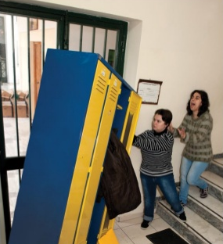

Αν δεν μπορώ να βγω από το κτίριο φωνάζω δυνατά για να ακούσουν άλλοι άνθρωποι που θα με βοηθήσουν. Μένω έξω από το κτίριο μέχρι να μάθω πότε μπορώ να ξαναμπώ.

Slide 26
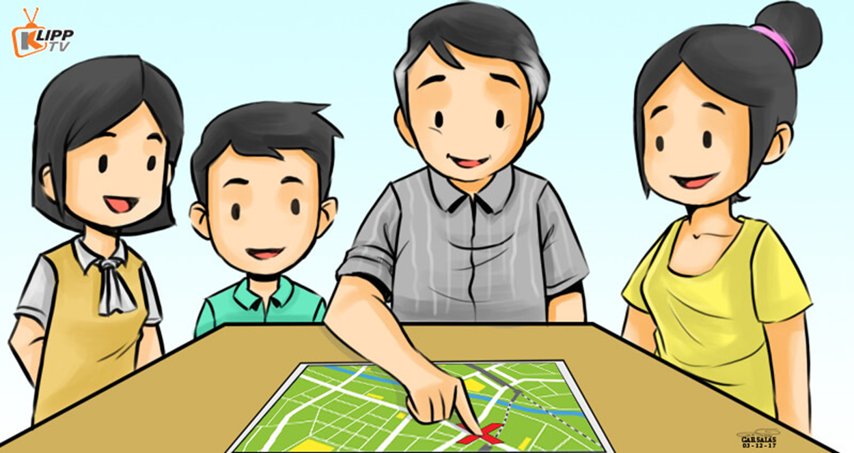
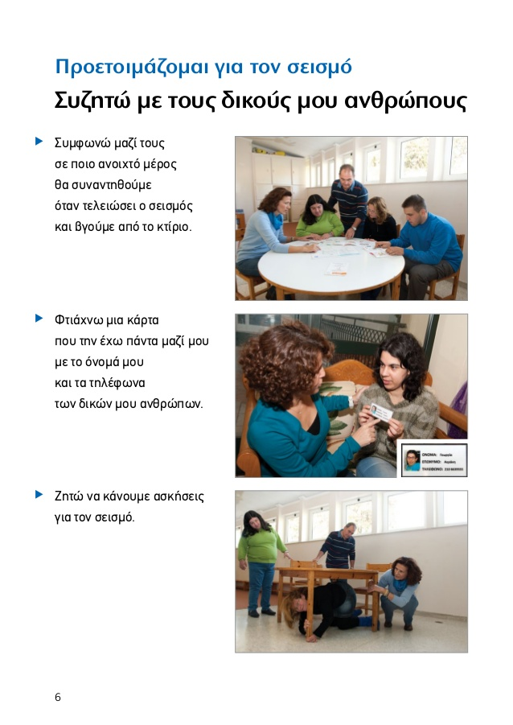
Συμφωνώ μαζί τους σε ποιο ανοιχτό μέρος θα συναντηθούμε όταν τελειώσει ο σεισμός και βγούμε από το κτίριο. Φτιάχνω μια κάρτα που την έχω πάντα μαζί μου με το όνομά μου και τα τηλέφωνα των δικών μου ανθρώπων. Ζητώ να κάνουμε ασκήσεις για τον σεισμό.
Προετοιμάζομαι για τον σεισμό
Συζητώ με τους δικούς μου ανθρώπους…

Slide 27
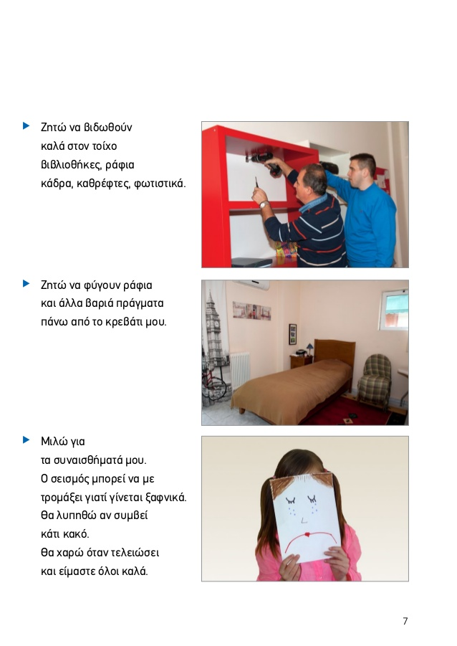
Ζητώ να βιδωθούν καλά στον τοίχο βιβλιοθήκες, ράφια κάδρα, καθρέφτες, φωτιστικά. Ζητώ να φύγουν ράφια και άλλα βαριά πράγματα πάνω από το κρεβάτι μου. Μιλώ για τα συναισθήματά μου. Ο σεισμός μπορεί να με τρομάξει γιατί γίνεται ξαφνικά. Θα λυπηθώ αν συμβεί κάτι κακό. Θα χαρώ όταν τελειώσει και είμαστε όλοι καλά.
Προετοιμάζομαι για τον σεισμό
Συζητώ με τους δικούς μου ανθρώπους…

Slide 28

ΑΣΚΗΣΗ
Βρίσκω τα επικίνδυνα σημεία μέσα στο σπίτι…
Παρατηρώ μέσα στο σπίτι και καταγράφω.

Slide 29
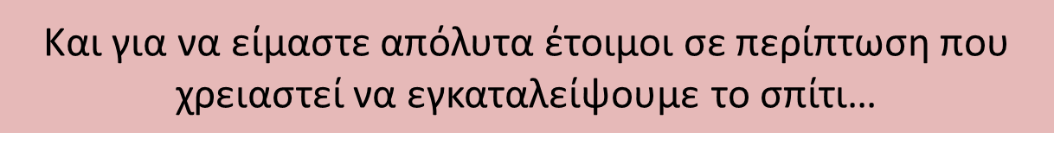
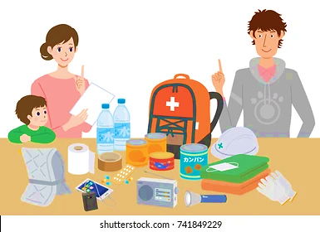
Ετοιμάζω το σακίδιο του σεισμού

Slide 30
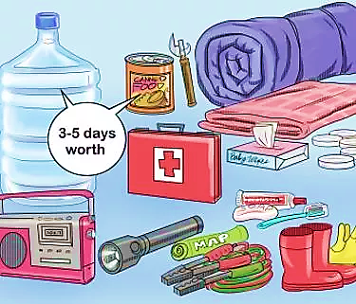

Slide 31

Μαθαίνω τα τηλέφωνα έκτακτης ανάγκης

Slide 32


Slide 33

ΕΡΩΤΗΣΕΙΣ ΚΑΤΑΝΟΗΣΗΣ
Σωστές και λάθος συμπεριφορές
Διαλέγω τη σωστή απάντηση

Slide 34
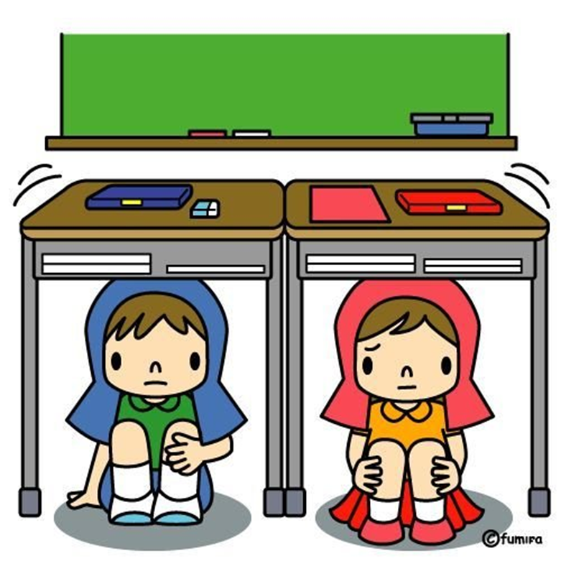
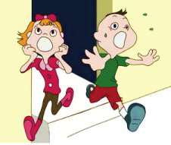
Είμαι στο σχολείο και γίνεται σεισμός!
Α) Παραμένω στην τάξη και προστατεύομαι κάτω από το θρανίο μου ή
Β) Τρέχω γρήγορα έξω από το σχολείο;

Slide 35

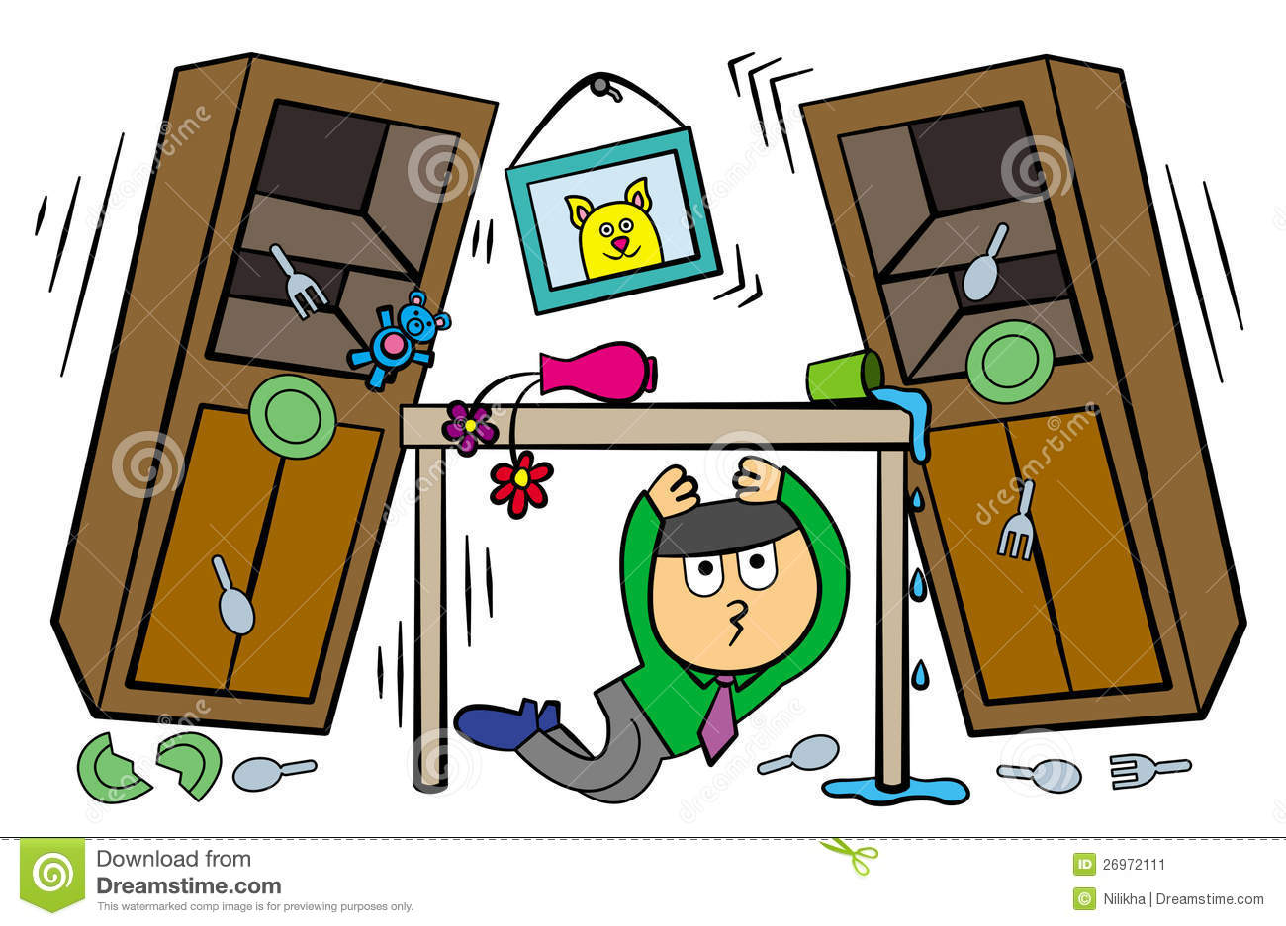
Είμαι στο σπίτι και γίνεται σεισμός!
Α) Συγκρατώ τα έπιπλα να μην πέσουν ή
Β) Φυλάγομαι όπου είναι πιο ασφαλέστατα;

Slide 36
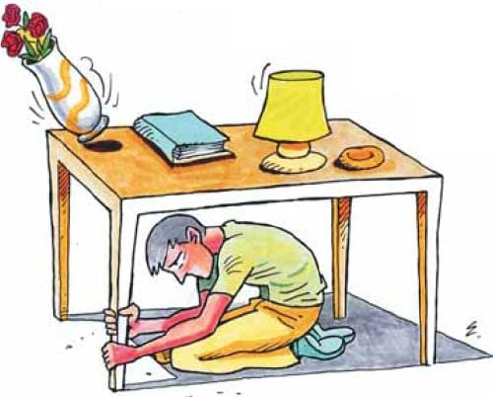
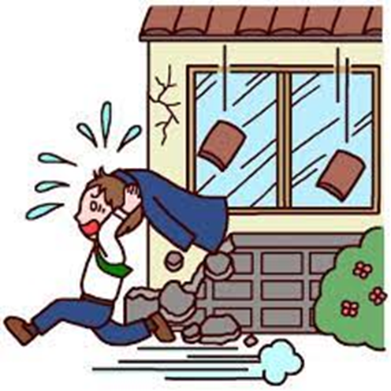
Είμαι στο σπίτι και γίνεται σεισμός!
Α) Παραμένω στο σπίτι και προστατεύομαι κάτω από το τραπέζι μου ή
Β) Τρέχω γρήγορα έξω από το σπίτι;

Slide 37
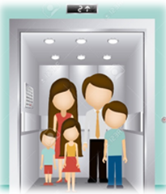
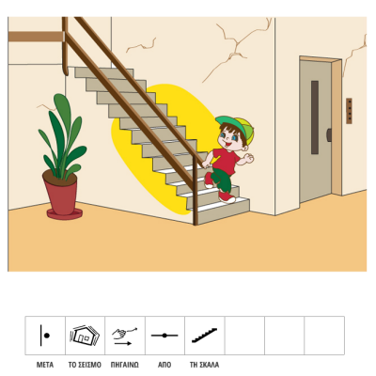
Αφού τελειώσει ο σεισμός…
Α) Κατεβαίνω από τις σκάλες ή
Β) Χρησιμοποιώ το ασανσέρ;

Slide 38
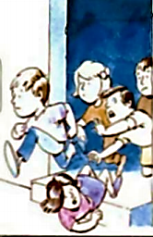
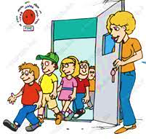
Είμαστε στο σχολείο… Αφού τελειώσει ο σεισμός
Α) Βγαίνουμε όλοι τρέχοντας ή
Β) Ακούμε τη δασκάλα και βγαίνουμε στη σειρά;

Slide 39

Στα εφόδια έκτακτης ανάγκης, μπορούμε να πάρουμε γάλα και γιαούρτι;
ΝΑΙ
ΟΧΙ

Slide 40

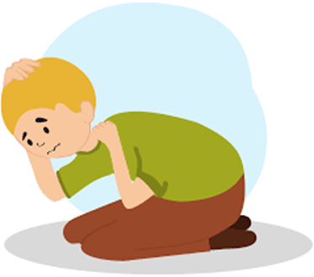
Όταν γίνεται σεισμός
Α) Είμαι ήρεμος ή
Β) Με πιάνει πανικός;

Slide 41
ΠΑΙΧΝΙΔΙ ΣΤΟ ΣΠΙΤΙ
(ΕΓΡΗΓΟΡΣΗ)
ΨΑΧΝΟΥΜΕ ΝΑ ΒΡΟΥΜΕ ΤΙ ΑΠ` ΟΛΑ ΤΑ ΕΦΟΔΙΑ ΠΡΩΤΗΣ ΑΝΑΓΚΗΣ ΕΧΟΥΜΕ ΣΤΟ ΣΠΙΤΙ
ΚΑΙ ΤΙ ΜΑΣ ΛΕΙΠΕΙ ΓΙΑ ΝΑ ΤΟ ΣΥΜΠΛΗΡΩΣΟΥΜΕ ΕΓΚΑΙΡΑ ΣΤΟ ΣΑΚΙΔΙΟ ΤΟΥ ΣΕΙΣΜΟΥ

Slide 42

Και να θυμάστε!
ΨΥΧΡΑΙΜΙΑ, ΟΧΙ ΠΑΝΙΚΟΣ

Slide 43
ΠΗΓΕΣ
ΟΡΓΑΝΙΣΜΟΣ ΑΝΤΙΣΕΙΣΜΙΚΟΥ ΣΧΕΔΙΑΣΜΟΥ & ΠΡΟΣΤΑΣΙΑΣ (Ο.Α.Σ.Π.)-Υλικό ΟΑΣΠ
Tsormpatzoglou Nestor σεισμοί (γενικά) 20‘
ΕΥΑΓΓΕΛΟΣ ΑΝΑΓΝΩΣΤΟΥ δημιουργία σεισμών
Εικόνες από το google
Pinterest

